Slide 1
Responsabilidad Social del Contador Publico desde su proceso de formación para fortalecer la Gestión Contable de microempresarios en la localidad de suba rincón Bogotá Nadia Greer Ávila Sánchez UNIMINUTO UVD

Slide 2
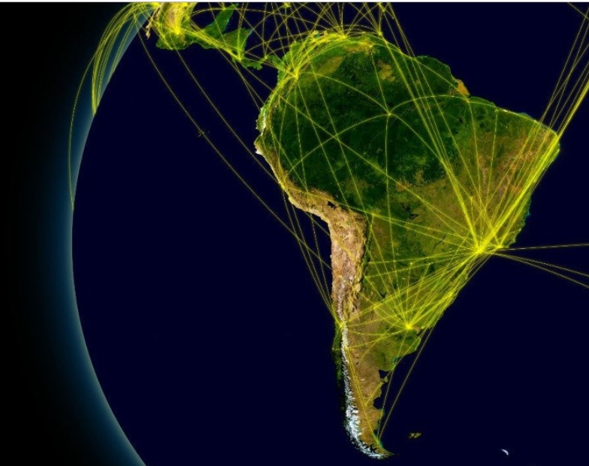
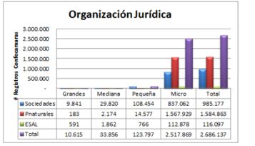
Antecedentes
Fuente: Elaboración propia a partir de Confecámaras, 2017
Fuente: Elaboración propia a partir de Lederman N, Pienknagura S & Rigoli J (2014)
Las microempresas son el motor del crecimiento y desarrollo de las economías del mundo. Lederman, N , Pienknagura S y Rigoli,
J.( (2014)
En Colombia fuentes de desarrollo y generación de ingresos, independencia y emprendimiento.
En América Latina general
el 90 % tejido empresarial y
suponen el 28 % PIB

Slide 3
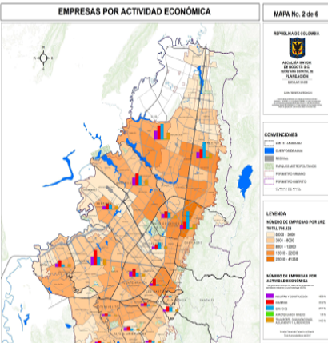
Formulación de la pregunta problema
PREGUNTA PROBLEMA
¿Cómo generar una estrategia que permita a los microempresarios de la localidad de Suba Barrio Suba Centro mantener actualizado sus registros contables y financieros de manera organizada y en tiempo real?

Slide 4
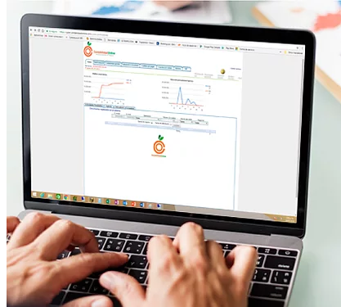
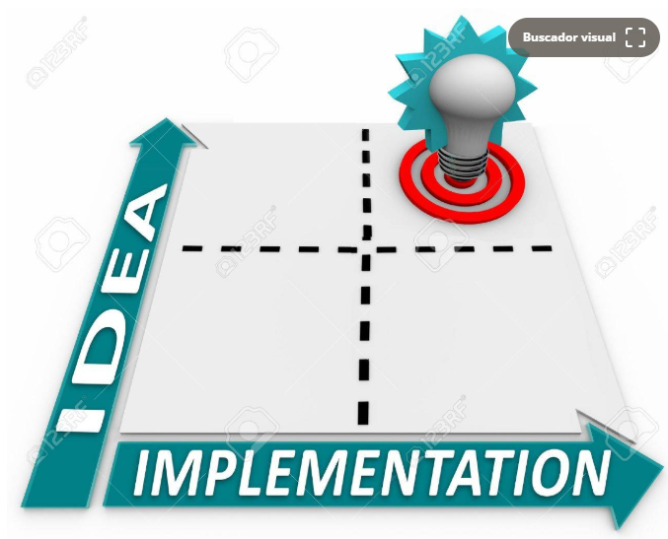
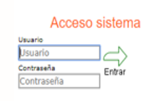
Objetivos
OBJETIVO GENERAL
1.Objetivo Especifico
Determinar
Necesidades
Gestión
Contable
y Financiera
2. Objetivo
Especifico
3. Objetivo
Especifico
/search?tbm=isch&sa=1&ei=76KXXfmvG6qB5wKum6PICw&q=generar+una+estrategia&oq=generar+una+estrategia&gs_l=img.3...105530.114630..115313...0.0..3.359.6369.1j40j4j1......0....1..gws-wiz-img.....0..0j0i24j0i67j0i30j0i8i30.w_63t031o-w&ved=0ahUKEwi548jPsIPlAhWqwFkKHa7NCLkQ4dUDCAc&uact=5#imgrc=Mm5ixdpVmH0TgM:
/search?tbm=isch&sa=1&ei=76KXXfmvG6qB5wKum6PICw&q=generar+una+estrategia&oq=generar+una+estrategia&gs_l=img.3...105530.114630..115313...0.0..3.359.6369.1j40j4j1......0....1..gws-wiz-img.....0..0j0i24j0i67j0i30j0i8i30.w_63t031o-w&ved=0ahUKEwi548jPsIPlAhWqwFkKHa7NCLkQ4dUDCAc&uact=5#imgrc=Mm5ixdpVmH0TgM:
Fuente: Elaboración propia a partir de ContabilidadOnline
Identificar
Fuente: Elaboración propia a partir de ContabilidadOnline
Generar una estrategia
Registros Contables y
Financieros
ACTUALIZADOS
ORGANIZADOS
TIEMPO REAL
Plan de mejora

Slide 5
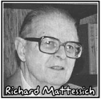
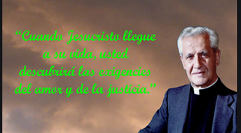
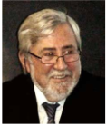
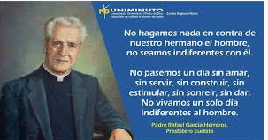
Marco Referencial
RICAHARD MATTESSICH
Teorización Contable
Une
micro contabilidad
y macro
Contabilidad
LEANDRO CARABAÑO
Investigación y
Pensamiento
Legalista
Económico
Formalizado
JORGE TUA PEREDA
Análisis de los
registros Contables
- Regulación Contable

Slide 6
Marco Legal
NORMA DE INFORMACIÓN FINANCIERA RESPECTO LA TEORÍA CONTABLE (NIF A-1)
“La teoría de la contabilidad financiera es la aplicación del pensamiento reflexivo sobre lo que ocurre en la práctica, con el fin de información financiera”.
LEY 1314 DE 2009
Principios y normas de contabilidad e Información Financiera y Aseguramiento de Información aceptados en Colombia
DECRETO
UNICO
REGLAMENTARIO
GRUPO 3
CONTABILIDAD SIMPLIFICADA

Slide 7
Metodología

Slide 8
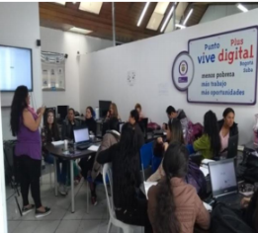
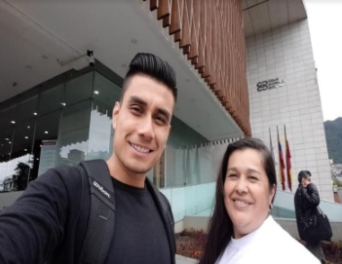
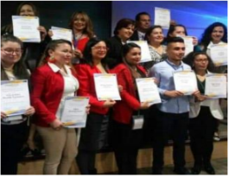
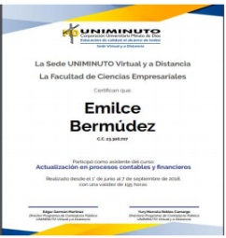
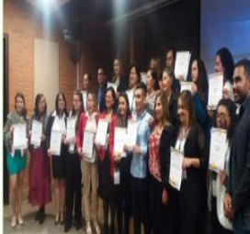
Resultados
17 FORMALIZADOS CON RUT
INSCRITOS EN CAMARA DE
COMERCIO
FORTALECIMIENTO EMPRESARIAL
PERSONAS NATURALES
45 CERTIFICADOS POR UNIMINUTO UVD

Slide 9
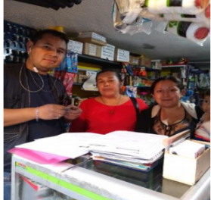
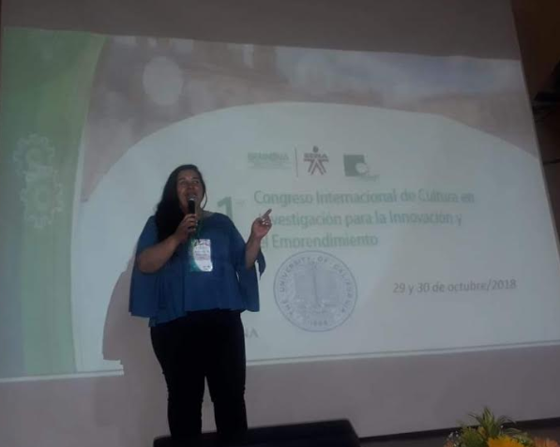
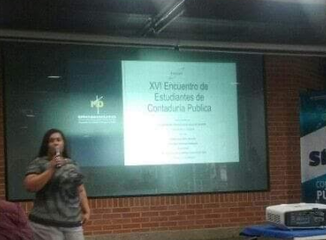
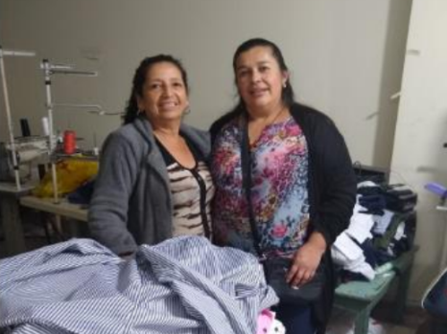
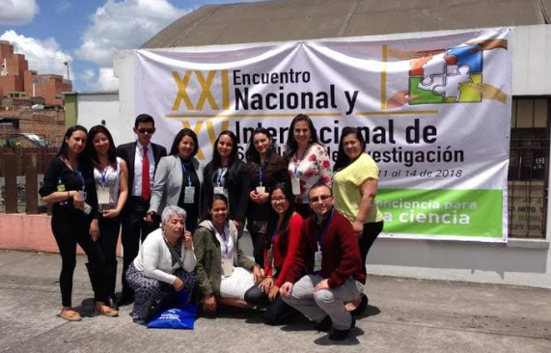
Resultados
15 IMPLEMENTARON SISTEMA EN AL NUBE
MENTORIA EMPRESARIAL

Slide 10
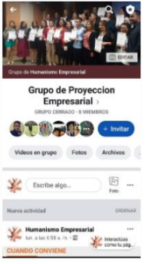
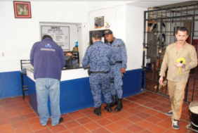
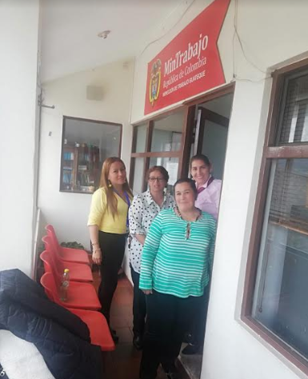
Resultados
CREACION ESAL HUMANISMO EMPRESARIAL POR EL INVESTIGADOR CONTABLE
REPLICA REGIONAL
VOLUNTARIADO PROFESIONAL CERTIFICADO

Slide 11
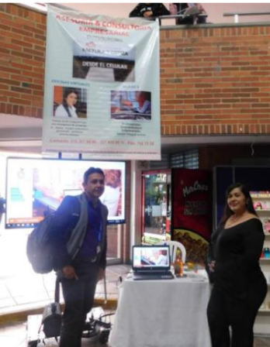
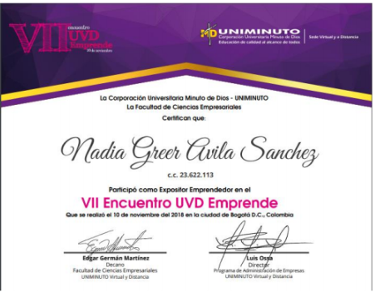
Resultados

Slide 12
REGISTRO CONTABLE
TIEMPO REAL
Jorge Tua Preda
PENSAMIENTO
SOCIAL
Cultural
Estatuto Tributario
Código de Comercio
Informes Integrales
FUNDACION
HUMANISMO
EMPRESARIAL
RESPONSABILIDAD
SOCIAL EMPRESARIAL

Slide 13
Referencias Bibliográficas
Cámara de Comercio (2007). Perfil económico y social localidad Suba. Bogotá, Colombia, julio de 2007. Legis. p. 7.
Catacora, F. (2007). Sistemas y Procedimientos Contables. Editorial McGraw Hill, Caracas. p. 71
ContabilidadOnline. (2019). Recuperado de http://www.contabilidadonline.co/
Dirección General de Impuestos Nacionales (DIAN, 2017).Recuperado de https://www.dian.gov.co/
Elizondo L. Arturo (2002). Metodología de la Investigación Contable, International Thompson, México. p. 71
Estatuto Tributario (ET). 2018. Edición 25, Bogotá, Colombia, 2018. Leguis
García, R. (2009). Constructores de la nueva Colombia.p.75
García R. (2015). Pueblito blanco. pp.213-214
Lederman. N , Pienknagura S y Rigoli, J.(2014). Emprendimiento en América Latina. Muchas empresas y poca innovación.
Banco Mundial, Washington,D.C. Par. 3-6
Ley 1314 (2009). Diario oficial 47.409. 13 julio de 2009.
López L. y Arboleda Mónica (2016). Memorias de Investigación. IV Jornadas Nacionales de grupos & semilleros de investigación.
Practica de responsabilidad social: educando para el ejercicio de la ciudadana. Ed. 3. Panamericana formas & impresos.
Sede Bello. Colombia. pp. 475-480.
Messina, G. (2001). Modelos de formación en las microempresas: en busca de una tipología. Los jóvenes y el trabajo. La
educación frente a la exclusión social. pp. 401-428.
Sánchez, J. I. J. (2017). Nuevas modalidades de financiación para microempresas. Puente, 8(2), Pág. 61-72.
Vallaeys, F. (2003). Orientaciones en la enseñanza de la ética, el capital social y el desarrollo en universidades latinoamericanas.
Revista Venezolana de gerencia, volumen (8), p.38- 73

